Slide 1


第24课
飞机大战

Slide 2

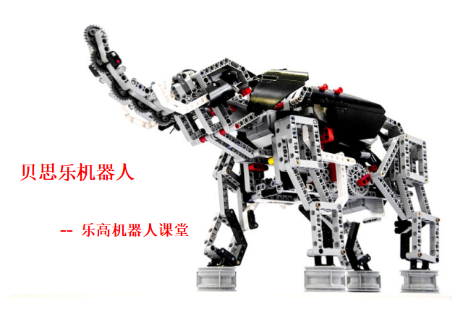
第21课
飞机大战

Slide 3
1
操控我方战机可以进行左右移动，来躲避敌机的攻击，当按下空格键去发射子弹，可以击打敌方战机，如果敌机被打中，就会爆炸被击落，如果我方战机被敌机碰到，会造成游戏失败，最后看看如果使用变量程序。
2
巩固“克隆”、“随机数” 、“将y坐标增加” 、“将乐器设为” 、“演奏音符”等脚本
3
学习“变量”、“广播” 、“停止脚本” 、“大于、小于” 等新脚本
4
综合应用所学脚本完成编程项目并扩展

Slide 4







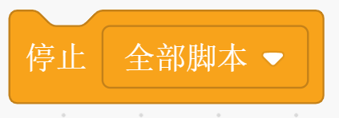

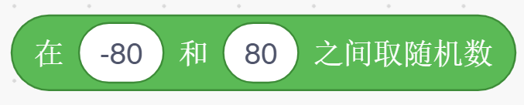

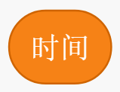
巩固脚本:
新脚本:

Slide 5
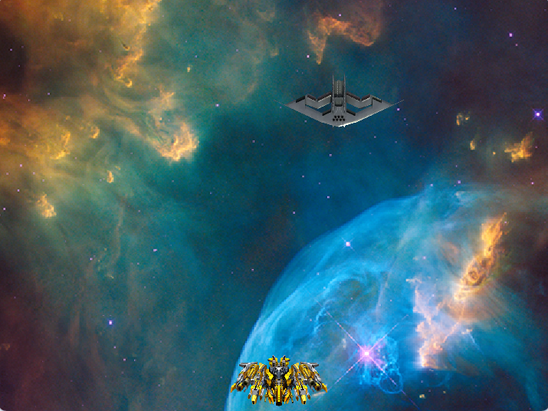
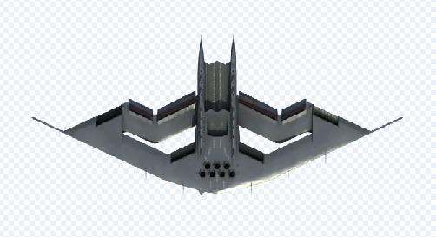
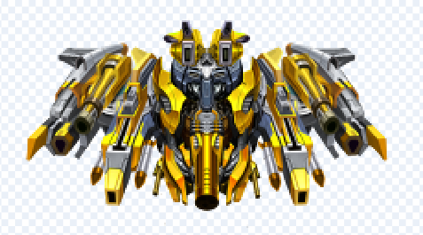


1.角色
敌机
我方战机
子弹
2.背景
飞机大战

Slide 6
开始
1、让我方战机可以左右移动。
初始位置
重复执行
如果按下（ ）键，那么移动（ ）步
如果按下（ ）键，那么移动（ ）步

Slide 7
1、敌机会从舞台顶部的随机位置，出现并快速落下。
2、如果被击中，敌方失败，游戏结束。
开始
重复执行
出现
开始
如果碰到（子弹 ）
那么说（游戏胜利）多少秒
停止运行程序
移到X（随机位置）Y（舞台上方出现）
重复直到底部
重复执行
下落
如果碰到（我方战机 ）
那么说（游戏失败）多少秒
停止运行程序
消失

Slide 8
当按下（ ）键，开始
子弹，一直往面前飞。
出现
移到我方战机位置
重复直到Y坐标（顶部）
将Y坐标增加（让子弹上升）
消失

Slide 9


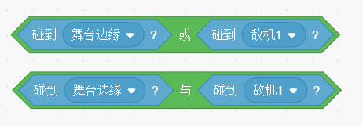
(1)
克隆和克隆体的使用，小朋友们要多练习才能掌握哦
(2)
与就是和的意思，或就是或，在使用的时候我们要区分开来，到底使用或还是与。
知识点巩固

Slide 10

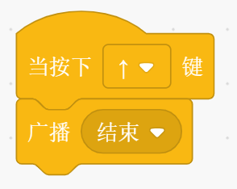
明明同学编完程序后，发现按下空格键，程序不会停止运行，请问他错在哪里？（ ）
A
我们没有接收到停止运行的指令
B
我们编写的不是按下空格键的程序
C
电脑出现了问题
源码测试
D
以上答案全都不对

Slide 11
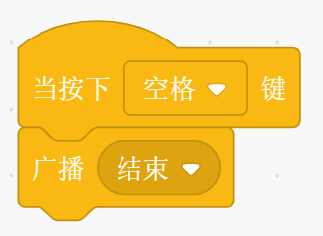
答案：
B
解析：
我们编写的是按下↑键才广播停止运行，并不是按下空格键哦~
源码测试

